Slide 1
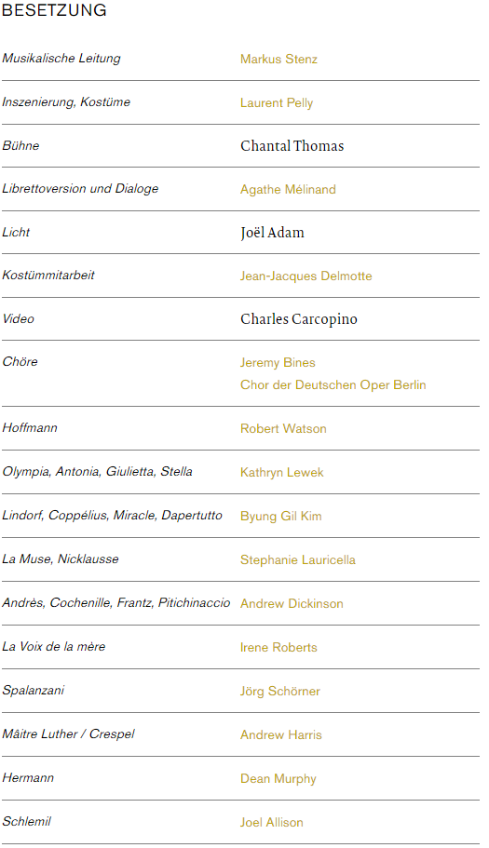

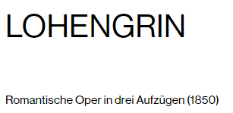
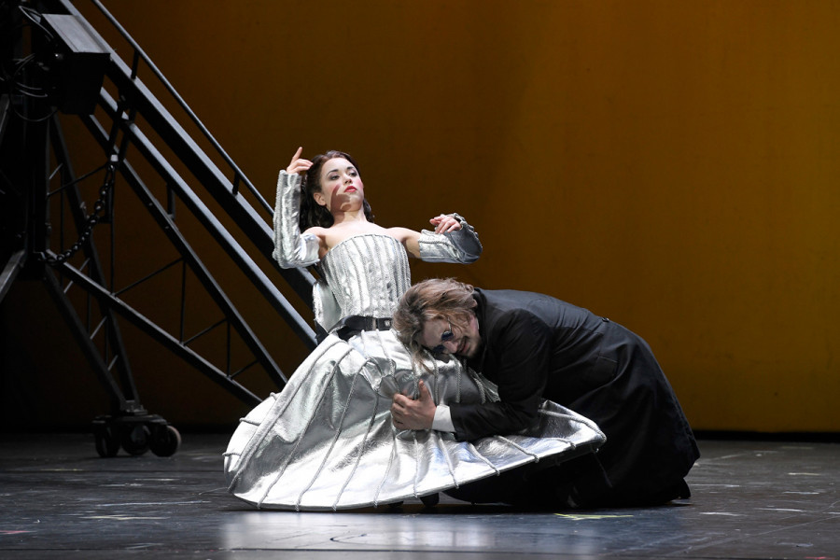

Slide 2
匈牙利电影和戏剧导演 Kornél Mundruczó 的作品在世界上最重要的节日和舞台上放映，他也在歌剧领域工作了多年。他在 Vlaamse 歌剧院制作的The Makropulos Case (2016) 获得国际歌剧奖提名，去年他首演了 Peter Eötvös 的歌剧《不眠之夜》在柏林国家歌剧院菩提树下。他亦是独立剧团质子剧场的创办人及董事。他和他的团队（包括舞台设计师 Monika Pormale 和服装设计师 Ania Axer）现在正在巴伐利亚国家歌剧院首次亮相。指挥家弗朗索瓦-泽维尔·罗斯 (François-Xavier Roth) 首次在这家歌剧制作中担任音乐总监，他以历史渊博的表演实践和不寻常的节目组合而闻名，并经常受到顶级管弦乐队的邀请。克劳斯·弗洛里安·福格特 (Klaus Florian Vogt) 演唱主角，约翰尼·范·奥斯特鲁姆 (Johanni van Oostrum) 将演唱艾尔莎 (Elsa)。
Ein kleiner Junge ist verschwunden, der Thronfolger eines alten Reiches. Die Schwester wird seines Todes beschuldigt. Statt sich zu verteidigen, ruft sie eine Traumgestalt an, ihr zur Seite zu stehen. Und ihr Ritter, er kommt tatsächlich, gewinnt ihre Sache und ihr Herz. Nur wer er eigentlich sei, das soll sie nie fragen. Elsa und Lohengrin könnten nun ein glückliches Herrscherpaar sein. Doch das Frageverbot steht dem Erkenntnisdrang entgegen, dem romantischen Wunder widersetzt sich das Wissenwollen, Aufklärung verträgt sich nicht mit blindem Glauben. Die Zweifel, die ihre Widersacher in Elsa wachrufen – Ortrud, die den alten Göttern anhängt, und Telramund, der seine Ehre verloren hat –, sind in jedem Menschen von Natur aus gesät. In Wagners Musik gewinnt das Verführerische wie das Riskante von Lohengrins Wunsch Ausdruck, der sich eine Liebe um seiner selbst ersehnt. Die Neuinszenierung von Kornél Mundruczó forscht dem ambivalenten Potential nach, das in dem Entwurf eines dem Normalen überlegenen, mit überirdischen Kräften versehenen Menschen liegt. Für ihn ist Lohengrin „die provokanteste inhumane Figur im gesamten Opernkosmos“. Die Handlung spielt in einer posthumanen Welt, in der eine Gruppe von Überlebenden voller Angst und voller Fragen auf Erlösung hofft.
一个小男孩失踪了，他是一个古老王国的王位继承人。姐姐被指控杀害了他。她没有为自己辩护，而是召唤了一个梦想中的人物来支持她。而她的骑士，他确实来了，赢得了她的事业和她的心。她永远不应该问他到底是谁。Elsa 和 Lohengrin 现在可以成为幸福的统治夫妇了。但禁问阻碍了求知欲，求知欲抵制了浪漫的奇迹，启蒙与盲目信仰不相容。Elsa 的对手——忠于旧神的 Ortrud 和失去荣誉的 Telramund——对她产生的怀疑是每个人与生俱来的。在瓦格纳的音乐中，诱人和冒险都在罗恩格林的欲望中得到体现 谁渴望对自己的爱。Kornél Mundruczó 的新作品调查了一个优于常人并被赋予超自然力量的人的设计中存在的矛盾潜力。对他来说，罗恩格林是“整个歌剧界最具挑衅性的非人人物”。该行动发生在后人类世界中，一群恐惧和质疑的幸存者希望获得救赎。

